Slide 1
Cancer et système immunitaire
Présenté par:
CHOUKRANE Thilelli
ALLAM Karima
M1 GD Groupe 1

Slide 2
Plan
Introduction
Définition d’une cellule cancéreuse
Les facteurs qui influencent l’évolution du cancer
Cancers et vascularisation tumorale
Le concept d’immuno-surveillance
Les cellules impliquées dans la réponse immune anti-tumorale
Les stratégies immuno-thérapeutiques

Slide 3
Introduction
Le cancer est une pathologie des organismes complexes car ils possèdent des tissus renouvelables, expliquant ainsi leur susceptibilité aux cancers.
Cependant, ce phénomène présente l’inconvénient majeur d’entraîner des mutations au sein du génome, conférant à la cellule un phénotype malin. Le cancer peut donc être défini comme une « maladie des gènes ».
Le développement d’une tumeur au sein d’un organisme est étroitement lié à son système immunitaire. Il est clairement établi qu’il existe un processus d’immuno-surveillance qui protège l’hôte de la mise en place d’un foyer tumoral comme il est également admis que le système immunitaire facilite la progression tumorale. Le système immunitaire joue donc un double rôle dans les relations complexes existantes entre l’hôte et la tumeur.
L’objet de notre exposé est de faire le point sur ces différentes interactions en détaillant les acteurs du système immunitaire impliqués dans la mise en place d’une réponse immunitaire anti-tumorale.

Slide 4

Définition d’une cellule cancéreuse
Croissance indéfinie,
Arrêt de différenciation,
Perte de l’inhibition de contact,
Acquisition d’un phénotype invasif.

Slide 5
De nombreux facteurs sont susceptibles d’influencer l’évolution du cancer

Slide 6
1- Les événements génétiques d’origine somatique
Cellule tumorale
Cellule normale
DEREGULATION

Slide 7
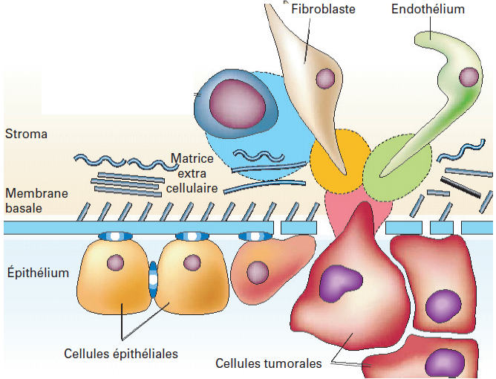
La dérégulation engendrée par les évènements génétiques vont pousser l’hôte à participer ainsi à l’expansion des cellules qui recrutent son stroma et son système vasculaire pour leur développement et l’invasion des tissus .

Slide 8
2- Il existe aussi certains gènes, appelés proto-oncogènes présents dans les cellules normales, peuvent être activés en oncogènes et acquérir ainsi le pouvoir de transformer une cellule normale en cellule maligne en stimulant la prolifération cellulaire
Proto-oncogène: sont les régulateurs positifs de la prolifération cellulaire (les «accélérateurs»)
Oncogène: sont une catégorie de gène dont l'expression favorise la survenue de cancers

Slide 9
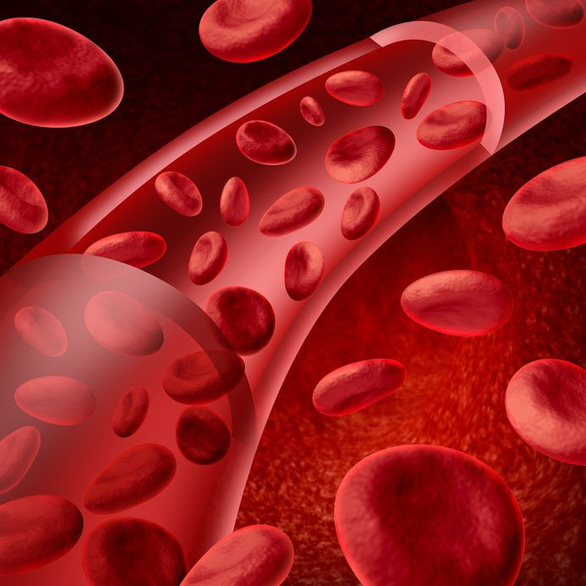
CANCERS ET VASCULARISATION TUMORALE
énergie
nutriments
néovascularisation tumorale
Cellule tumorale
facteur de croissance
V-EGF
(endothélium vasculaire)

Slide 10
Le concept d’immuno-surveillance
Règle «des trois E »
Elimination, Equilibre, Echappement

Slide 11
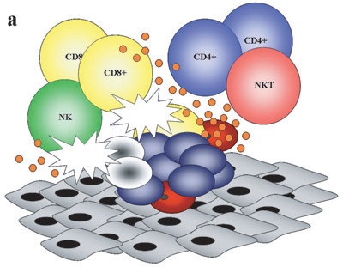
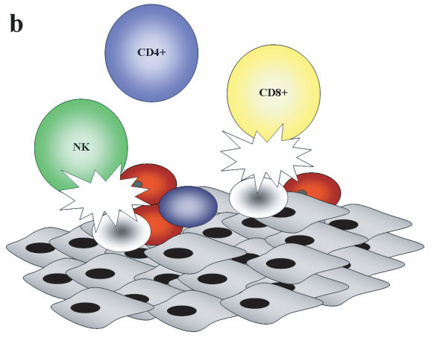
Elimination
le système immunitaire va permettre la destruction de la tumeur. Au cours de cette phase, différents acteurs du système immunitaire vont être recrutés au site tumoral afin de limiter son développement.
Equilibre
Au cours de cette phase, de nombreuses et rapides mutations génétiques vont intervenir et aboutiront au développement d’un clone résistant aux attaques du système immunitaire. Cette période, considérée comme étant la plus longue des trois, peu s’étaler sur plusieurs années.

Slide 12
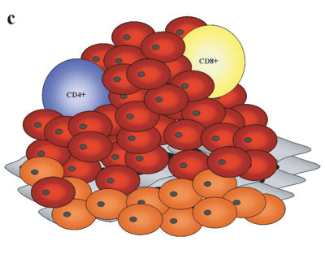
Echappement
le système immunitaire n’élimine et ne contrôle plus la prolifération, la tumeur gagne et les variants tumoraux ayant acquis une insensibilité à la détection et/ou l’élimination par le système immunitaire, débutent leur phase de croissance incontrôlée. Celle-ci aboutit alors au développement du cancer
Mécanismes d’échappement :
Faire disparaître leurs antigènes pour ne plus être "vues" par le système immunitaire.
Produire des substances immunosuppressives qui inhibent la réaction immunitaire
Détournent la réaction immunitaire à leur profit en induisant des lymphocytes régulateurs qui bloquent les réactions immunitaires anti-tumorales

Slide 13
Les cellules impliquées dans la réponse immune antitumorale
Immunité innée
Immunité innée
Immunité adaptative
Immunité adaptative
cellulaire
humorale
NK
Marophacges
LT cytotoxiques CD8+ spécifiques des Ag associés aux tumeurs
Ac anti Ag associés aux tumeurs (AAT)
granulocytes

Slide 14
Bases moléculaires et cellulaires de la réponse immunitaire anti-tumorale

Slide 15
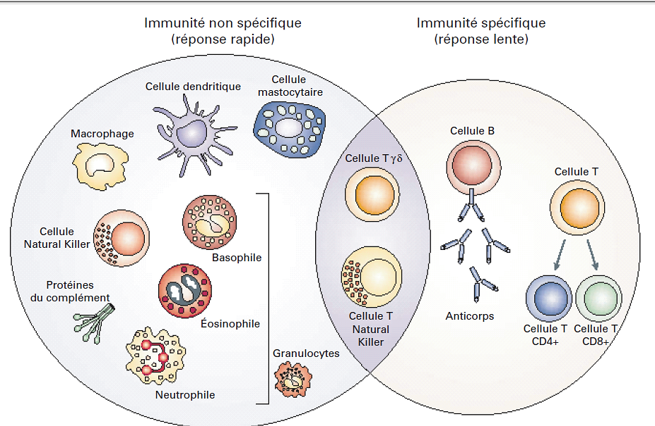
SYSTÈME IMMUNITAIRE

Slide 16
À dire
Le système immunitaire peut être schématiquement divisé en deux groupes composés d’éléments d la réponse dite non spécifique ou spécifique ,
La réponse immunitaire non spécifique regroupe des facteurs solubles comme le protéines du complément, et de nombreux effecteurs cellulaires, incluant les granulocytes, les cellule dendritiques (DC) et mastocytaires les macrophages et les cellules Natural Killer (NK). Cette réponse inflammatoire constitue la première ligne de défense de notre organisme contre les pathogène.
Subséquemment, la réponse immunitaire spécifique, orchestrée par les cellules lymphocytaires de type T CD8+, T CD4+ et B est plus lente à se mettre en place. En effet, elle nécessite la prolifération de cellules lymphocytaires exprimant soit des immunoglobulines qui présentent de nombreux réarrangement génétiques, soit des récepteurs de cellules T (TCR) spécifiques pour de peptides présentés par les molécule du complexe majeur d’histocompatibilité(CMH).
Enfin, les cellules Tγ δ et T Natural Killer (NKT) sont des lymphocytes T cytotoxiques dont les fonctions sont à la frontière des réponses spécifiques et non spécifiques. Ces deux composantes, spécifiques et non spécifiques, sous entend la réponse immunitaire antitumorale

Slide 17
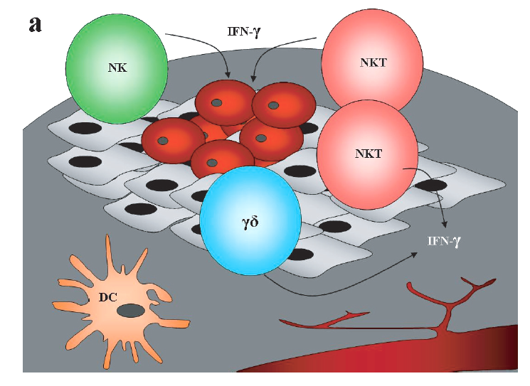
Immunité non spécifique
La réponse immunitaire anti-tumorale qui se développe durant la phase d’élimination va tout d’abord faire intervenir, en l’absence d’immunisation préalable, les acteurs de la réponse non spécifique les cellules NK qui sont activées est régulées par une balance entre les signaux reçus de récepteurs inhibiteur et activateurs.
L’initiation de la réponse immunitaire antitumorale se fait essentiellement via les acteurs de la réponse immunitaire non spécifique. Les cellules NK, NKT et Tγδ reconnaissent les cellules tumorales et sécrètent notamment de l’IFN-γ.

Slide 18
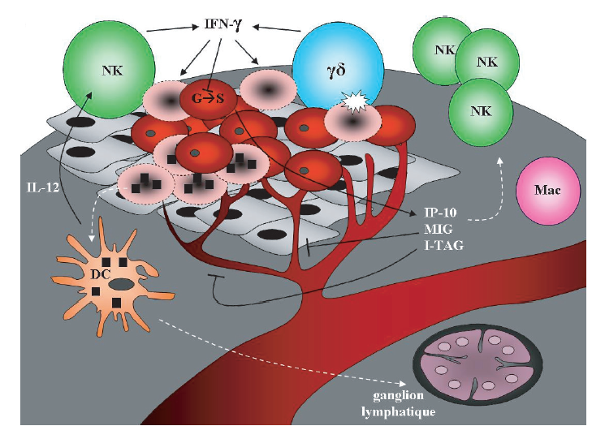
Mode d’action de l’IFN-γ
Cette cytokine va tout d’abord induire la production de chimiokines qui vont bloquer la néogenèse tumorale et recruter les populations immunitaires au site inflammatoire (cellules NK, macrophages, cellules dendritiques).
L’IFN-γ a également un effet antiprolifératif sur les cellules de la masse tumorale, et stimule l’activité cytotoxique des cellules NK et des macrophages. Les cellules tumorales détruites, vont être phagocytées par les cellules dendritiques qui vont ensuite migrer jusqu’aux ganglions lymphatiques,

Slide 19
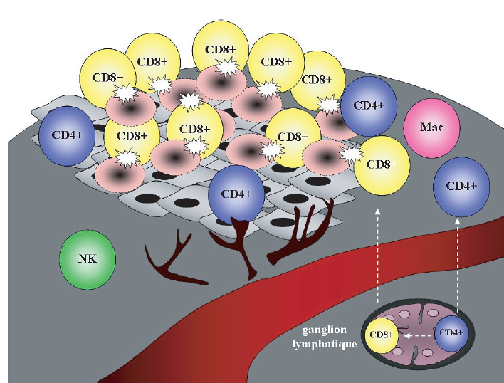
lymphocytes T CD8+ et T CD4+
Alors que les cellules NK et les macrophages participent à la destruction de la masse
tumorale, les lymphocytes T CD8+ et T CD4+ développent leur spécificité antigénique au sein des ganglions lymphatiques.
Les lymphocytes spécifiques de la tumeur vont migrer jusqu’au site tumoral, via un gradient de chimiokine, où ils vont reconnaître et détruire de manière spécifique
les cellules présentant des antigènes tumoraux.

Slide 20
Immunité spécifique
La réponse immunitaire spécifique est assurée par les lymphocytes,
Principalement localisées dans les organes lymphoïdes primaires (moelle osseuse et thymus) où ils sont produits, dans les organes lymphoïdes secondaires (rate et ganglions lymphatiques)
Ces cellules activées assurent le contrôle et l’élimination spécifique des cellules infectées ou endommagées,
Principale caractéristique de reconnaître spécifiquement les éléments étrangers grâce à un récepteur pour l’antigène qui va se lier à un complexe CMH/peptide.
La grande diversité des récepteurs permet de répondre virtuellement à toutes les substances immunogènes.
Il existe deux grandes classes de lymphocytes les lymphocytes B (LB), qui sont les précurseurs des plasmocytes sécrétant les anticorps et les lymphocytes T (LT) CD4+ ou CD8+, qui assurent à la fois des fonctions effectrices et régulatrices de la réponse immunitaire spécifique
La stimulation des lymphocytes T nécessite la présence de plusieurs signaux d’activation. Le premier signal est délivré par la reconnaissance spécifique d’un complexe CMH/peptide, exprimé à la surface des CPA, par le TCR (T Cell Receptor) exprimé à la surface des LT.

Slide 21
Dans le cas tumoral
Les AG présentés en association avec le CMH sont d’origine et de nature diverses (produit anormal du gène muté, protéine virale, des Ag cellulaires spécifiquement exprimés à la surface des cellules malignes)
Le second signal, dit de co-stimulation, est délivré par des molécules de surface des APC qui possèdent des récepteurs spécifiques sur les LT ou par des facteurs solubles comme les cytokines ou chimiokines.
Un signal primaire suffisamment fort peut activer les LT ou les rendre anergiques, et ce en absence de signaux de co-stimulation.
Les cellules tumorales dépourvues généralement de molécules de co-stimulation ne peuvent pas
déclencher de réponse immunitaire spécifique efficace.
Cependant, les DC ayant capturé des débris de cellules tumorales, vont présenter ces antigènes et migrer vers les organes lymphoïdes secondaires
Par ailleurs, ces DC matures expriment les molécules de co-stimulation nécessaires à l’activation des LT.
La voie de co-stimulation CD28/B7 est la mieux caractérisée
Cependant, d’autres signaux transmis par la famille des récepteurs au TNF, des facteurs solubles tels l’IL-2, l’IL-12, l’IL-18, ou des facteurs d’adhésion et de stimulation sont également impliqués dans la co-stimulation des LT
Les LT naïfs, activés par les DC au niveau des organes lymphoïdes secondaires, vont proliférer et se
différencier en cellules T effectrices de type « helper » (TH) ou cytotoxiques (CTL) pour les LT CD4+ et les LT CD8+ respectivement. Les LT

Slide 22
Les stratégies immunothérapeutiques
Traitement par cytokines
Utilisations des anticorps monoclonaux et des sous unités d’anticorps
Immunothérapie cellulaire

Slide 23
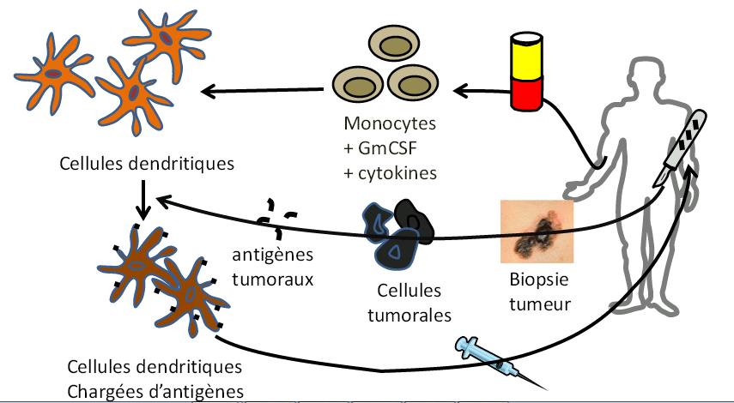

Slide 24
Conclusion:

